Slide 1


STŘEDNÍ ŠKOLA STAVEBNÍ A TECHNICKÁ
Ústí nad Labem, Čelakovského 5, příspěvková organizace
Páteřní škola Ústeckého kraje
Normalizované písmo
VY_32_INOVACE_26_518
Projekt MŠMT | EU peníze středním školám
Název projektu školy | ICT do života školy
Registrační číslo projektu | CZ.1.07/1.5.00/34.0771
Šablona | III/2
Sada | 26
Anotace | Normalizované písmo
Klíčová slova | Norma, šablonka, římské číslice, arabské číslice, velikost písmen
Předmět | Odborné kreslení
Autor, spoluautor | Vladimír Vašek
Jazyk | Čeština
Druh učebního materiálu | Prezentace, výklad
Potřebné pomůcky | PC, dataprojektor
Druh interaktivity | Výklad pomocí prezentace
Stupeň a typ vzdělávání | Střední škola
Cílová skupina | 1. ročník, žáci 15 – 16 let
Speciální vzdělávací potřeby | ne
Zdroje | viz poslední strana

Slide 2
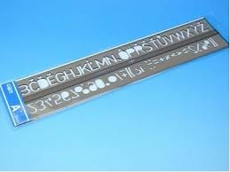
STŘEDNÍ ŠKOLA STAVEBNÍ A TECHNICKÁ
Ústí nad Labem, Čelakovského 5, příspěvková organizace
Páteřní škola Ústeckého kraje
Normalizované písmo
Normalizované písmo – písmo podle normy
- používá se v technických výkresech
Výkresy popisujeme :
Od ruky
Šablonou
Obtisky
Strojem nebo PC

Slide 3
STŘEDNÍ ŠKOLA STAVEBNÍ A TECHNICKÁ
Ústí nad Labem, Čelakovského 5, příspěvková organizace
Páteřní škola Ústeckého kraje
Normalizované písmo
Zásady popisování výkresů
Údaje musí být jednoznačné, čitelné, nesmí narušovat přehlednost výkresu
• Čitelnost závisí na tvaru písma, velikosti písmen a číslic a tloušťce čar a písma
• Popisujeme od ruky nebo šablonou
• Popisujeme písmeny VELKÉ abecedy, výjimečně malé abecedy

Slide 4
STŘEDNÍ ŠKOLA STAVEBNÍ A TECHNICKÁ
Ústí nad Labem, Čelakovského 5, příspěvková organizace
Páteřní škola Ústeckého kraje
Normalizované písmo
Zásady popisování výkresů
• Popisujeme arabskými číslicemi, výjimečně římskými číslicemi
• K popisování používáme normalizované písmo

Slide 5
STŘEDNÍ ŠKOLA STAVEBNÍ A TECHNICKÁ
Ústí nad Labem, Čelakovského 5, příspěvková organizace
Páteřní škola Ústeckého kraje
Normalizované písmo
Základní rozměry písma
Velikost písma je odvozena z velikosti písma velké abecedy
výška písma h [mm] (1,8), (2,5), (3,5), 5, 7, 10, (14), (20).
Do sešitů používáme velikost šablonky 5 a 7.

Slide 6
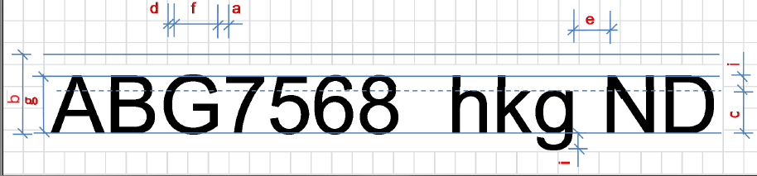
STŘEDNÍ ŠKOLA STAVEBNÍ A TECHNICKÁ
Ústí nad Labem, Čelakovského 5, příspěvková organizace
Páteřní škola Ústeckého kraje
Normalizované písmo
Základní rozměry písma
a = šířka mezi písmeny
b = výška řádek
c = výška malých písmen
d = tloušťka čar
e = mezera mezi slovy
f = největší šířka písmen
g = výška písmen

Slide 7
STŘEDNÍ ŠKOLA STAVEBNÍ A TECHNICKÁ
Ústí nad Labem, Čelakovského 5, příspěvková organizace
Páteřní škola Ústeckého kraje
Normalizované písmo - úkol
Šablonou č. 5 napište do sešitu název školy (Střední škola stavební a technická
Čelakovského 5
Ústí nad Labem
400 07)

Slide 8
STŘEDNÍ ŠKOLA STAVEBNÍ A TECHNICKÁ
Ústí nad Labem, Čelakovského 5, příspěvková organizace
Páteřní škola Ústeckého kraje
Normalizované písmo - úkol
Šablonou č. 7 napište do sešitu svoji adresu :
Např.:
Igor NOVÁK
Nerudova 1654/28
Praha
110 02

Slide 9
STŘEDNÍ ŠKOLA STAVEBNÍ A TECHNICKÁ
Ústí nad Labem, Čelakovského 5, příspěvková organizace
Páteřní škola Ústeckého kraje
Zdroje
Obrázky čerpány z aplikace Clipart, která je součástí programu Powerpoint, dále pak z učebnice – Odborné kreslení, 1. část, studijní text pro tříletý učební obor zedník z roku 2010/2011 v rámci projektu Obnova a modernizace technických oborů v Olomouckém kraji.

